Slide 1
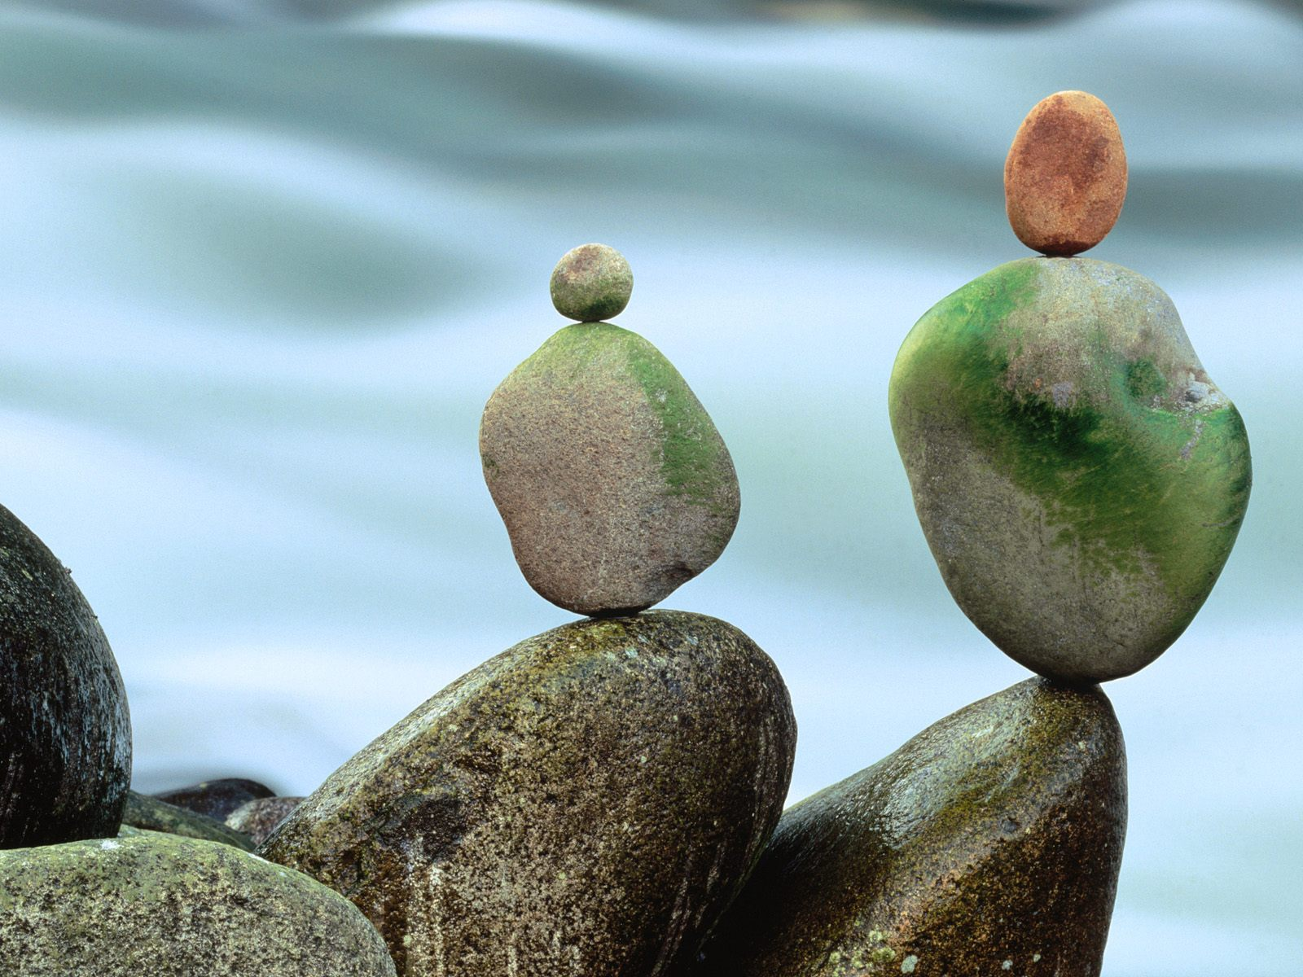
Denge ve Koordinasyon Egzersizleri

Slide 2
Dengeden Sorumlu Yapılar
Reseptörler: Özellikle kinestetik reseptörlerden olan kas iğciği, golgi tendon organı, eklem reseptörleri hedeftir. Duyusal verilerin alınması çok önemlidir.
Posterior kolon ileti sistemi: Şuurlu proprioception duyusunu üst merkezlere taşır. Hareketin algılanıp motor cevabın açığa çıkarılmasında önemlidir.
Spinoserebellar yollar: Şuursuz proprioception duyusu
Vestibular sistem: Vertikalliğin algılanmasında, baş pozisyonunun gövdeye göre nerde durduğunun algılanmasını sağlar.
Beyin sapı retiküler formasyon: Kas tonusunun düzenlenmesini sağlar.
Basal ganglionlar: Komplike motor hareketlerin düzenlenmesinde ve koordinasyonunda rol oynar.
Kortex: Özellikle temporal ve parietal loblar
Cerebellum:En temel yapıdır.Fonksiyonel olarak 3’e ayrılır.
Vestibulo serebellum: göz hareketleri ve vücut dengesinden sorumludur
Spino serebellum: gövde ve proksimal kas tonusundan sorumlu
Serebroserebelum: motor koordinasyondan sorumlu

Slide 3
Nöromuskuler Kontrol ve koordinasyon Egzersizleri
Kontrol; motor hareketin gerçekleştirilmesi sırasında hedeflenen hareketin düzgün yapılabilmesidir.
Koordinasyon ise; hedeflenen hareket gerçekleştirilirken vücudun farklı bölümleri arasında uyumdur.
Ekstrapiramidal sistem, serebellar hastalıklar, serebral palsi, kafa travması, inme gibi durumlarda denge-koordinasyonu geliştirmeyi, hedefe yönelik motor hareket oluşturmayı amaçlayan bazı özel egzersizler uygulanmaktadır.
Bunun dışında periferik eklem ve yumuşak doku hastalıkları, 2. motor nöron hastalıklarında da bu egzersizler kullanılabilir.
Kontrol ve koordinasyon egzersizlerinde sık tekrar önemlidir.

Slide 4
Kontrol ve koordinasyon egzersizlerinin amacı beyinde duyusal ve motor bellek oluşturmak, bunları geliştirmek ve sonraki aktivitelerde kullanmak olarak özetlenebilir.
Santral sinir sistemi lezyonlarından sonra, muhtemelen kalan sağlam nöronların yaptığı kollateral bağlantılarla veya alternatif yolların ya da nöronların ortaya çıkmasıyla bu bellek diğer alanlarda yeniden lokalize olabilir.
Kontrol ve koordinasyonu geliştirmenin başlıca yolu tekrardır. Aktivite yeteri kadar tekrar edilirse öğrenilir ve hafızaya kaydedilir. Gerekli olan hareket giderek daha düşük konsantrasyonlarda ve daha az gayretle ortaya konabilir.

Slide 5
Denge egzersizleri, statik pozisyonlardan başlayarak hareketin gelişim kalıbını izleyerek yaptırılır.
Örneğin yüzükoyun pozisyonundan, diz üstü, dönme, oturma ve ayakta durma pozisyonlarına geçilir. Bu aşamaların her birinde hastanın doğru pozisyonu algılamasına ve her pozisyonda dengenin bozulmaya çalışılıp doğru pozisyonu tekrar sağlamasına çalışılır.
Amaç hastanın günlük yaşam aktivitelerini bağımsız olarak yapabilir hale gelmelerini sağlamaktır.

Slide 6
Egzersizlerde İzlenecek Yol
Statikten - dinamiğe,
Göz açıktan - göz kapalıya,
Motor gelişim izleyen vakalarda motor gelişim sırasında.
Yani;
Statik-gözler açık
Statik-gözler kapalı
Dinamik-gözler açık
Dinamik-gözler kapalı

Slide 7
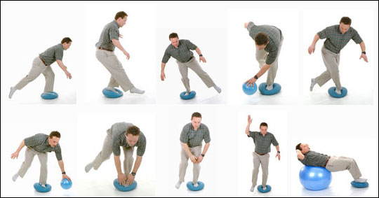

Slide 8
Önce destekli daha sonra desteksiz olarak yatak kenarında oturtulur.
Terapist tarafından ani ve hafifçe denge bozularak dik durma ve pozisyon duyusu yeniden kazandırılmaya çalışılır.
Met üzerinde uzun oturma pozisyonunda ve dizüstü pozisyonda destekli ve desteksiz denge egz yaptırılır.

Slide 9
Dik pozisyonda oturabilir pozisyona gelince paralel barda ayakta durma ve yürüme egz geçilir.
Son aşamada koltuk değnekleri ile yürütülür.
Oturma dengesi: gövde stabilitesi ve ağırlık aktarımını sağlamak amacıyla sandalye, masa, köpükten silindirler, köpük şilteler ya da tedavi topları gibi stabil veya stabil olmayan yüzeylerde denge eğitimi verilir.

Slide 10
Denge eğitiminde en ideal çalışmalardan biri havuz içindedir.
Havuz içinde ayakta durularak, omuz seviyesinde yapılan hareketlerle sırt ve göğüs kasları güçlendirilmeye çalışılır.
Başlangıçta her iki bacak yana açılarak direnç verilmeksizin yapılan omuz hareketleri ayaklar birleştirilerek , tek ayak üzerinde durularak , gözler kapatılarak ve direnç ilave edilerek zorlaştırılır.

Slide 11
Hasta masa üzerine oturur, terapistin gösterdiği yönlerde kollarını ileriye başın üzerine, yana doğru uzatarak hareket sınırlarını arttırmaya çalışır. Tekrar sayısı giderek arttırılır.
Top üzerine oturtularak denge çalıştırılır. Tek kol yana uzatılır,
iki kol aynı tarafa uzatılır,
tek bacak karna doğru çekilir.

Slide 12
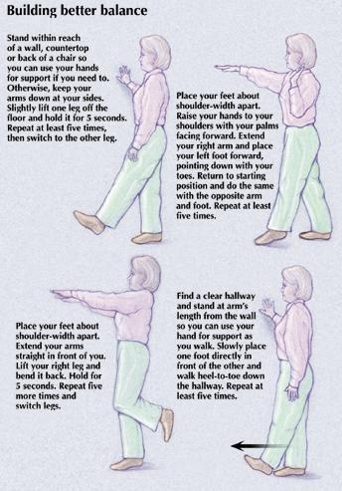

Slide 13
Denge sorunu yaratan sadece kas zayıflığı ise kısa sürede kas kuvvetinin artışı ile düzelme sağlanır.
Ancak nörolojik bozukluk söz konusu ise periferal girdilerin etkilenmesi ile daha yavaş gelişme kaydedilir. Bu durumda ayna kullanımı (görsel uyarı), sözel uyarı gibi yöntemler mutlaka kullanılmalıdır.

Slide 14
Statik denge sağlandıktan sonra dinamik denge üzerinde durulur. Ayakta ağırlık aktarımı egzersizleri, elde ağırlık taşıma gibi duyusal girdileri arttıran yöntemler kullanılır.

Slide 15
Koordinasyon bozukluğunun nörolojik hastalıktan kaynaklandığı durumlarda Frenkel egzersizleri kullanılır.
Frenkel egzersizleri, dikkatle planlanmış, yatarken, otururken ve ayakta birbirini izleyen, yavaş bir seri hareketten oluşur.
Örneğin ayakta yapılan egzersizlerde yürümenin yeniden eğitimi, bacakların önce ayrı ayrı küçük hareketleri sonra sağa, sola, yana, geriye adımlama gibi egzersizlerden oluşur.

Slide 16
Frenkel Egzersizleri
Sırt Üstü
1-Kalça ve diz fleksionda iken her bir bacağın fleksion ve ekstansionu. Bu hareket ayak topuğu yatakta iken yapılır.
2-Diz fleksionda iken kalçanın abduksion-adduksionu
3-Diz düzken abduksion-adduksion
4-Bir dizi fleksiona getirip aynı taraf topukla karşı taraf üzerinde belirli noktalara koyma
5-Bir dizi fleksiona getirip aksi taraf tibiası üzerinde bileğe kadar kaydırma ve geri kaydırma
6-Bilateral simetrik kalça ve diz fleksion-ekstansion
7-Bilateral resiprokal kalça ve diz fleksion-ekstansionu
8-Bir tarafta fleksion-ekstansion, aksi tarafta abduksion-adduksion

Slide 17
Frenkel Egzersizleri
Oturma Pozisyonu
1-Terapist el pozisyonunu değiştirirken, hastanın topuğunu terapistin avucuna yerleştirilmesi
2-Ayak ucunun yere çizilen bir şekli izleyerek kaydırılması
3- Düzgün oturma postürü toleransının arttırılması
4-Belirli bir ritme uyarak ayağa kalkma ve oturma
Ayakta Durma Pozisyonu
1-Dik durup, ayağı yere çizilen düz bir hat üzerinde öne geri kaydırma
2-Yana yürüme
3-Paralel çizgiler üzerinde yürüme
4-Ayak rotasyonu değişik hatlarda yürüme

Slide 18
Oturmada Denge Egzersizleri
Oturmada Denge Bozukluğu Varsa Egzersizler
Gözler kapalı durabilmesi
Cawthorne-Cooksey egzersizleri
Sağa-sola ağırlık aktarma
Denge topu ile denge çalştırılması
Gözler açık , daha sonra kapalı,yarı otomatik, otomatik, statik denge çalıştırılır
Kol pozisyonlarını değiştirerek ve denge topu ile zorlaştırılabilir.

Slide 19
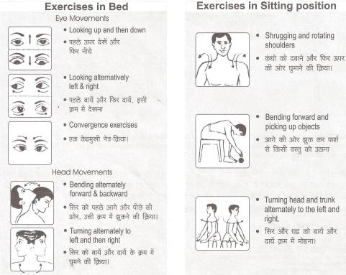
Cawthorne-Cooksey Egzersizleri

Slide 20
Denge Egzersizleri
RESİPROKAL HAREKETLER
Zıt hareketler
Oturup el çırpma
Zıt uzanma
Ayakta çapraz kol bacak açma

Slide 21
Denge Egzersizleri
Ayakta Denge Egzersizleri
-Normal destek yüzeyinde denge eğitimi
-Önce omuzdan sonra pelvisten;
-Gözler açık, yarı otomatik
-Gözler kapalı, yarı otomatik
-Gözler açık, tam otomatik
-Gözler kapalı, tam otomatik
-Kol pozisyonları değiştirilerek denge
-Destek yüzeyini daraltıp ayakları bitişik denge eğitimi
-Bir ayak önde denge eğitimi (tendom duruşu) Önce durması sağlanır, başını sağa-sola sallar.(önce gözler açık, sonra kapalı)
-Tek ayak üzerinde durmada denge eğitimi
-Ayakta duramıyorsa önce paralel bar içinde çalışılır.
-İki elle tutarken denge
-Tek elle tutarken denge eğitimi
-Elleri bırakıp bar içinde denge eğitimi
Dinamik Denge Eğitimi
Denge tahtasında durma (proprioceptif duyu geliştirir)
Mediolateral denge geliştirme
Anterior yönde denge eğitimi

Slide 22
Proprioception Egzersizleri
Vücut ve bölümlerinin hareketleri ve uzaydaki pozisyonları ile ilgili bilgi santral sinir sistemine kaslar, eklemler, eklem kapsülü, ligamanlar ve ciltte yerleşmiş proprioseptörler tarafından aktarılır. Bu yapıların etkilendiği osteoartrit, romatoit artrit, charcot eklemi, yaşlılık, nörolojik hastalıklarda propriyosepsiyonun azaldığı ve bu durumun eklem harabiyetini arttırdığı anlaşılmıştır.
Bu tür durumlarda proprioseptif eğitim için denge tahtasında denge eğitimi, yan yana veya geri geri yürüme, koşma gibi propriosepsiyon egzersizlerinden yararlanılır.

Slide 23
Denge Bozukluğunda Hasta Eğitimi
En önemli nokta hastanın güvenliğidir.
Düşmeler için potansiyel risk çok fazladır.
İyi bir değerlendirme ardından düşük seviyeli aktivitelerle başlama sonradan egz ağırlaştırmak gerekir.
Çevre maksimum güvenli olarak ayarlanmalıdır. Gevşek kilim, kapı eşikleri, merdivenler…
Ayakkabılar önemlidir. kaymayan ve rahat olmalıdır.
Paralel bar, koltuk değneği, yürüteçlerden yararlanılır.

Slide 24
teşekkür ederim...

